Slide 1

PLANO DE SEGURANÇA DA ÁGUA: IMPORTÂNCIA DA IMPLANTAÇÃO NOS SISTEMAS DE ABASTECIMENTO DE ÁGUA DO SAAE DE ALAGOINHAS-BA
Adriano Almeida da Silva⁽¹⁾
Larissa Lorrayne de Oliveira Martins⁽²⁾
Ramon da Silva Cerqueira⁽³⁾

Slide 2
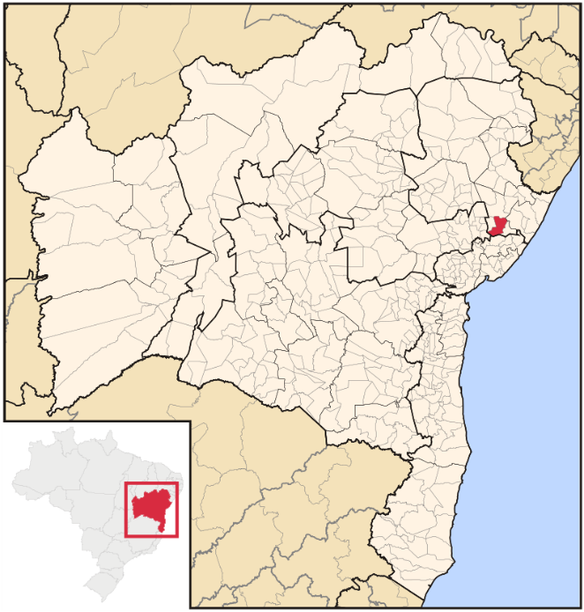
ALAGOINHAS
Município baiano;
Área 718,089 km²;
Aproximadamente 150.000 habitantes (IBGE);
Rios Sauípe, Catú, Quiricó e Subaúma;
Grande presença de lagos e córregos.

Slide 3
ÁGUA PARA CONSUMO - ALAGOINHAS
Águas Subterrâneas;
Aquífero São Sebastião (área de recarga 6.783 km²);
Qualidade da água = Solo arenoso (Filtragem);
Profundidade média de coleta 100 metros;
7% de toda disponibilidade hídrica do recôncavo;

Slide 4

O SAAE - ALAGOINHAS
Serviço Autônomo de água e esgoto;
Autarquia municipal, criada pela Lei Municipal n.º337, em 03 de agosto de 1965;
Exclusividade em operar, manter, conservar e explorar os serviços públicos de água potável e de esgoto sanitário em todo município;
Captação Francisco Távora (Sobocó) / Captação Cavada - Principais;
Sistemas independentes urbanos e rurais.
Monitoramento da qualidade da água distribuída para consumo.

Slide 5
PLANO DE SEGURANÇA DA ÁGUA
O que é?

Slide 6
PLANO DE SEGURANÇA DA ÁGUA
Ferramenta metodológica de avaliação e gerenciamento de riscos à saúde, associados aos sistemas de abastecimento de água, desde a captação até o consumidor final.

Slide 7
OBJETIVOS - PSA
Maximizar a eficácia dos processos envolvidos nos Sistemas de Abastecimento de Água;
Considerar os aspectos organolépticos, físicos, químicos e microbiológicos;
Monitorar eventos perigosos que possam comprometer a qualidade da água. (Anexo XX da portaria da Consolidação n 5 de 28 de setembro de 2017 (BRASIL 2017)).

Slide 8
.
ETAPAS DA ELABORAÇÃO DO PSA

Slide 9
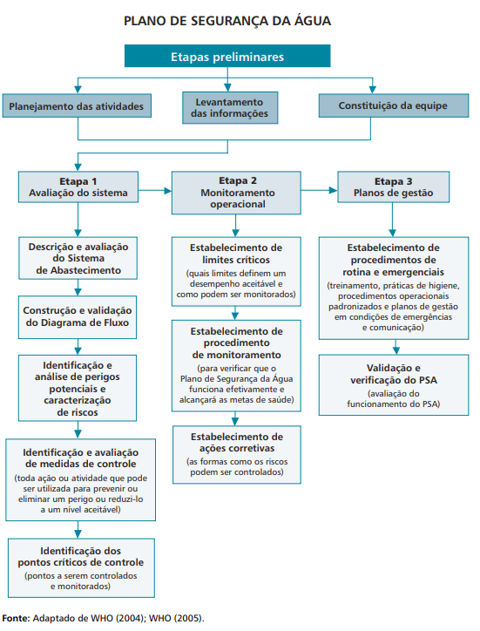
.

Slide 10
.
LEVANTAMENTO DE DADOS INICIAS
Sistemas SAAE-Alagoinhas

Slide 11
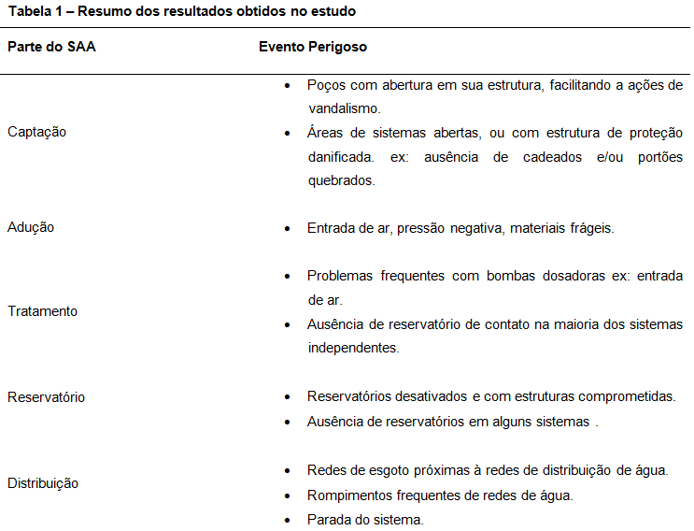
.

Slide 12
CONCLUSÃO
O que se espera com a Implantação do PSA:
Formulação e execução das ações pertinentes a cada parte do SAA;
Desenvolvimento de um Plano de Gestão para melhor acompanhamento dos processos;
O SAAE e o PSA.

Slide 13
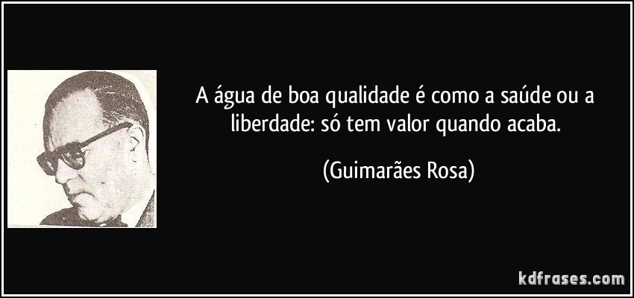
O NOSSO MUITO OBRIGADO!

Slide 14
CONTATOS
Adriano Almeida da Silva⁽¹⁾
adrianoasilva610@hotmail.com
Larissa Lorrayne de Oliveira Martins⁽²⁾
larissa_lorrayne_16@hotmail.com
Ramon da Silva Cerqueira⁽³⁾
ramon.cerqueira@gmail.com

